Slide 1
ORCA 설치 방법 정리
작성일자 : 20250120
작성자 : 안용상

Slide 2
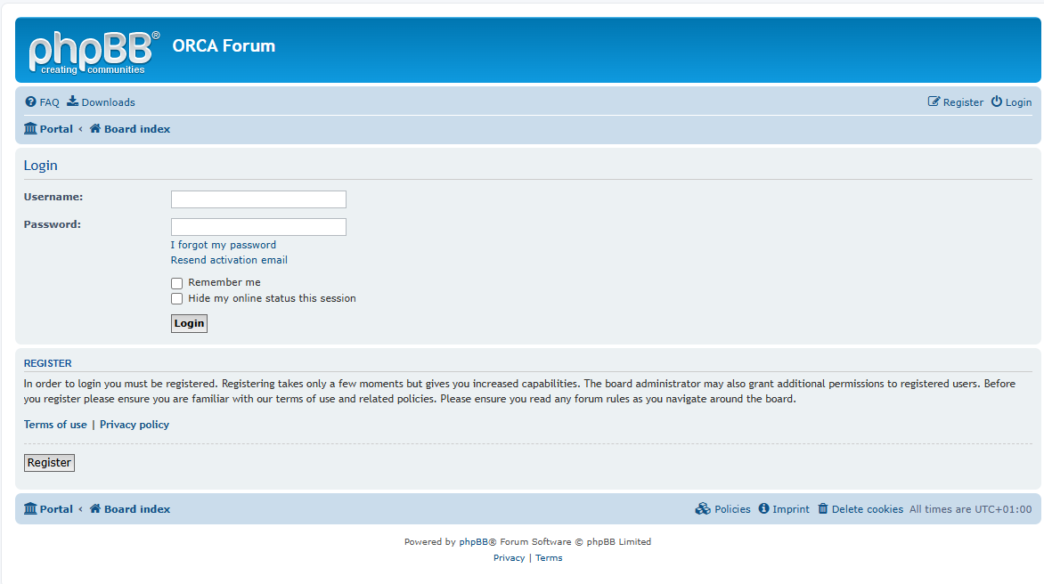
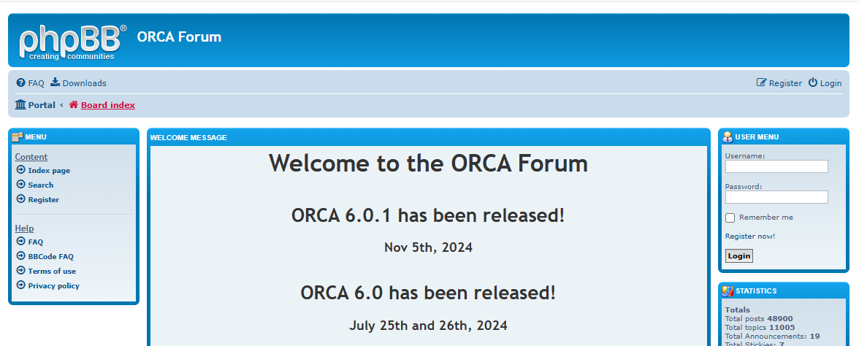
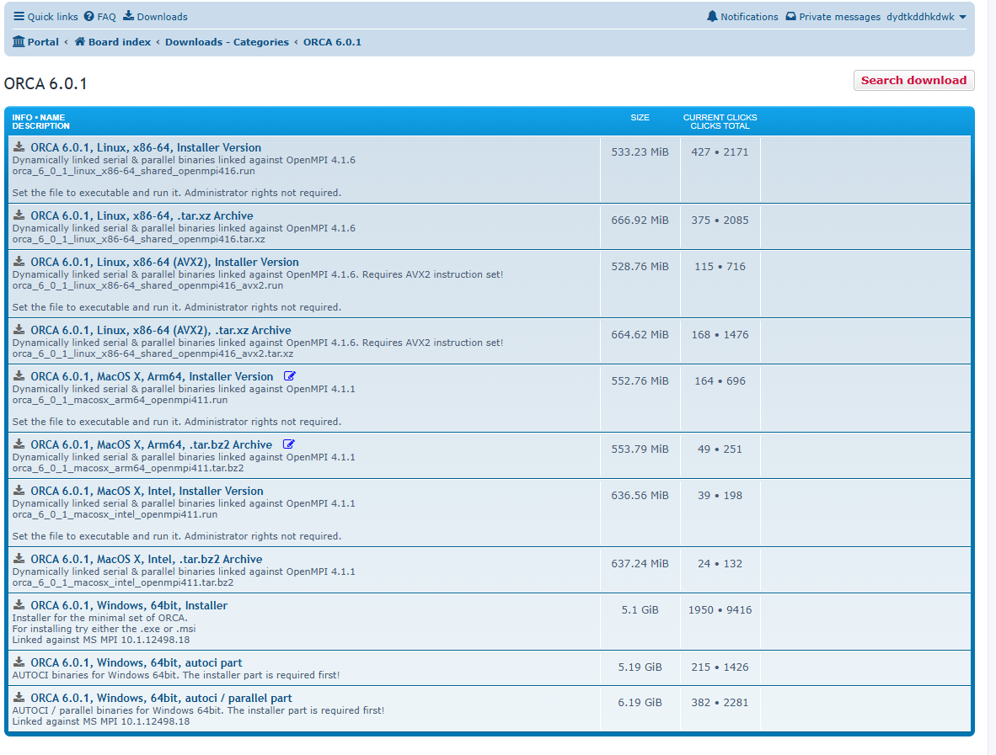
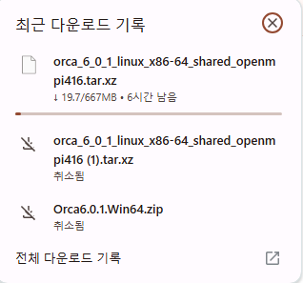
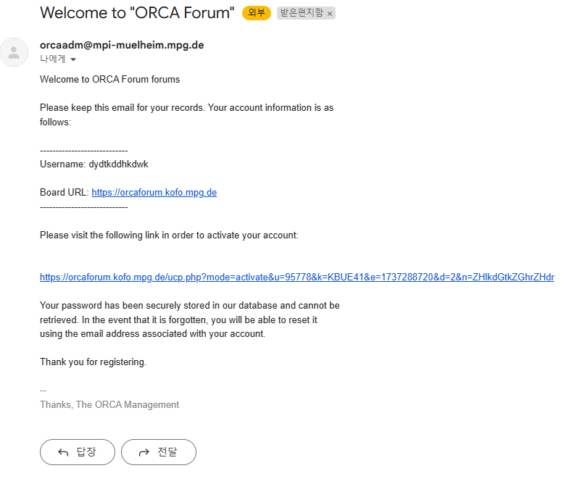
Introduction
ORCA 다운로드
3. orca 사이트에 로그인 및 Download 페이지로 이동
ORCA Download
1. orca 사이트에 접속 및 “Register”버튼 클릭
https://orcaforum.kofo.mpg.de/app.php/portal
4. 최신 버전의 Orca를 본인의 OS에 맞게 다운로드
2. Register 과정을 거치면 email로 계정 등록 메일이 오게 된다.
* 본 정리 글은 리눅스를 기준으로 함
지시대로 링크 접속 후 등록 완료

Slide 3
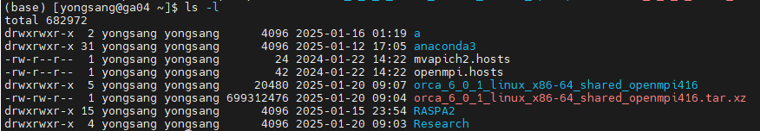
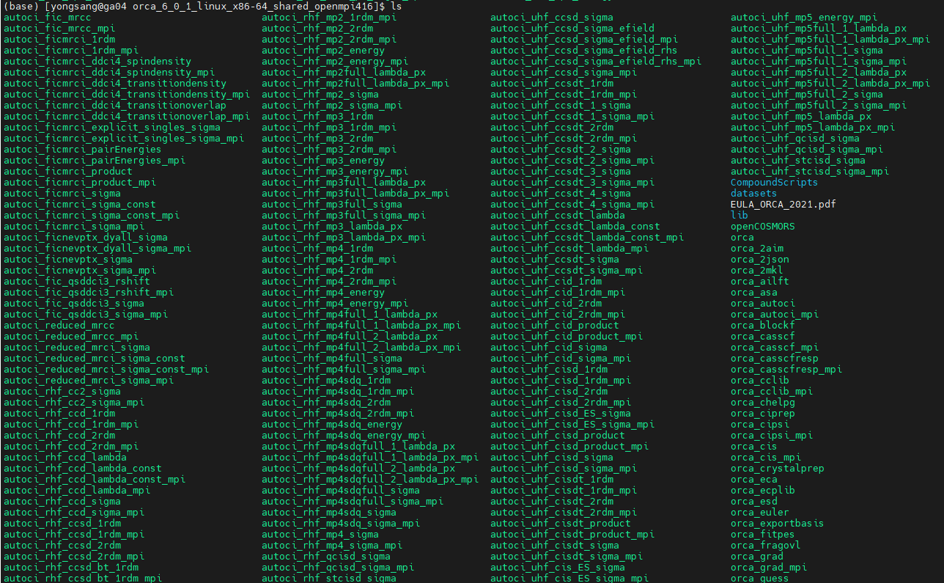
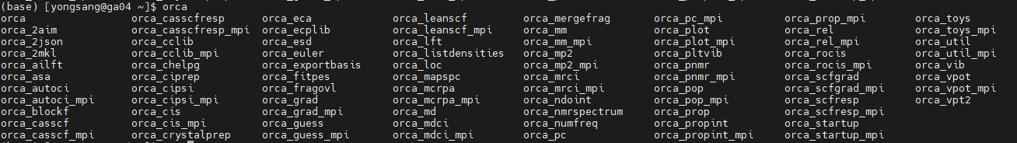
Introduction
ORCA 설치
ORCA Install
3. 환경 변수 설정 ~/.bashrc 파일 수정
1. 압축 해제
tar –xvf orca~~~.tar.xz
/home/<username>/이하 동일
vi ~/.bashrc (수정 작업)
source ~/.bashrc (수정 후 변경 내역 활성화)
폴더가 생기면 OK
2. 생긴 폴더로 들어가서 ls
4. 잘 깔렸는지 확인
아무 Working Directory상에서 orca를 입력하고 Tab을 누르면 orca 키워드로 시작하는 모든 명령이 리스트로 제공된다.
이와 같이 많은 명령들이 나오면 설치 성공

Slide 4
Introduction
참고 자료
다운로드 관련 포스팅
https://blog.naver.com/shiraiyoru/222185659466
설치 관련 유투브
https://www.youtube.com/watch?v=fTlZ199cVSA

